Slide 1
TEDConnect
SASHA CATTANEO 1081300
PAOLO CAPELLI 1081221
ANDREA MILANI 1079678

Slide 2
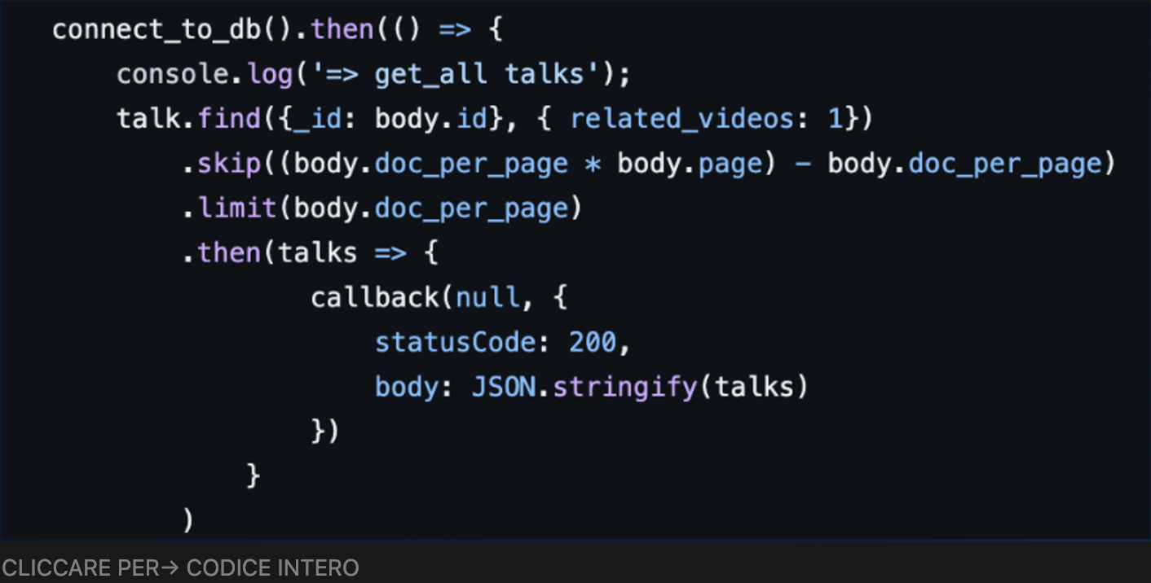
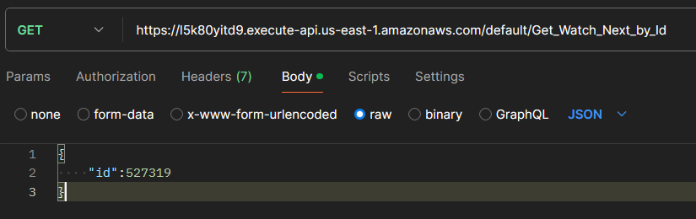
WATCHNEXT(pyspark)
Creazione di una funzione Lambda per la restituzione dei video 'watch next' utilizzando l'ID.

Slide 3

OUR IDEA
Create_user_List_by_tags
TEDConnect si basa sulla presenza di chat room composte da utenti con interessi comuni. Per questo motivo, abbiamo deciso di creare una funzione che, partendo da tre tag e un livello minimo di interesse, restituisce una lista di utenti idonei per la successiva creazione della chat room.

Slide 4
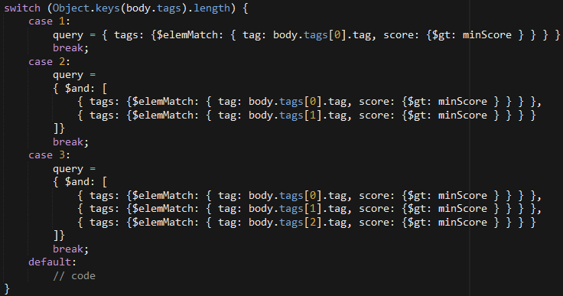
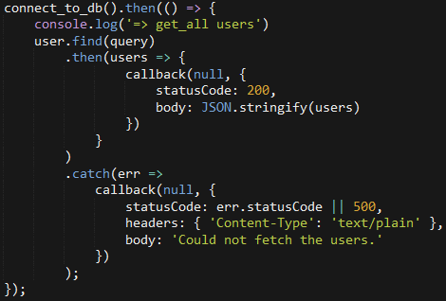
THE REALIZATION
Utilizziamo $elemMatch per eseguire una ricerca all'interno dell'array tags, al fine di individuare i tag desiderati e con uno score superiore a minScore. Successivamente, restituiamo l'elenco degli utenti corrispondenti..

Slide 5
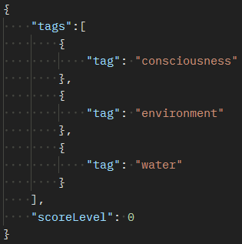
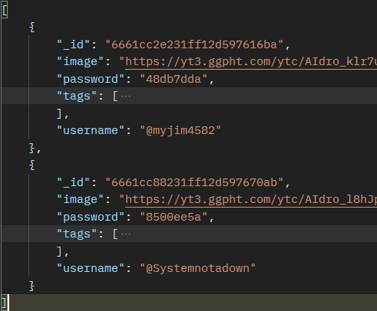
API CALL
REQUEST
RESPONSE

Slide 6
THE CONS
Il numero di tags da cercare è al massimo 3.
Possibile miglioramento è renderlo completamente dinamico, cioè dipendente dalla lunghezza del campo tags ricevuto nel body.
Non viene controllata la relazione tra i tre tag.
E’ quindi possibile la creazione di chat tra tag non correlati.

Slide 7



THE LINKS

